Slide 1



대구녹색학습원
그린벨 환경교육

Slide 2


교육영상
대구녹색학습원

Slide 3

대구녹색학습원 캐릭터의
이름은 녹색이 이다.
연습문제
맞으면 O
틀리면
X
대구녹색학습원

Slide 4

정답은!!!!
X

Slide 5

대구녹색학습원 캐릭터 이름은
초록이 입니다.
정답은!!!!
X

Slide 6
1번 문제
지구가 파괴되면 우리는
달에 가서 살 수 있다.
맞으면 O
틀리면
X
대구녹색학습원

Slide 7
정답은!!!!
X

Slide 8
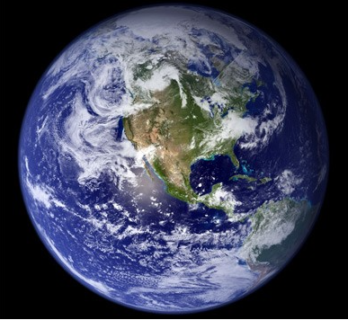
정답은!!!!
X
‘두 번째 지구는 없다‘
사람은 지구가 아닌 다른
행성에서 살 수 없습니다.

Slide 9
지구온난화는 지구가
계속 더워지는 현상이다.
2번 문제
맞으면 O
틀리면
X
대구녹색학습원

Slide 10
정답은!!!!
O

Slide 11
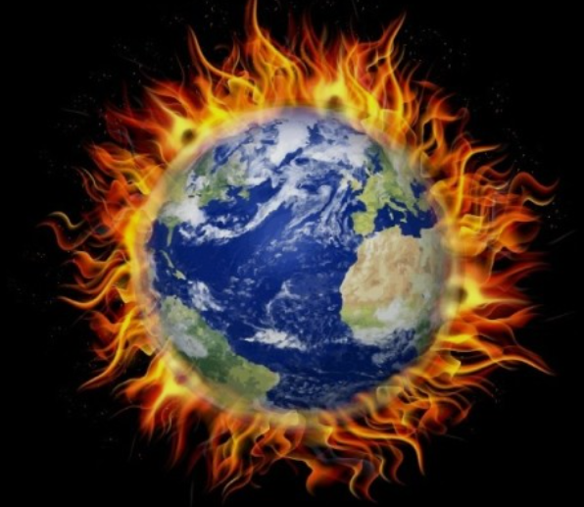
지구온난화는 지구의
기온이 높아지는 현상입니다.
정답은!!!!
O

Slide 12
지구온난화로 인해
폭염과 장마가 심해지고 있다.
3번 문제
맞으면 O
틀리면
X

Slide 13
정답은!!!!
ㅇ

Slide 14
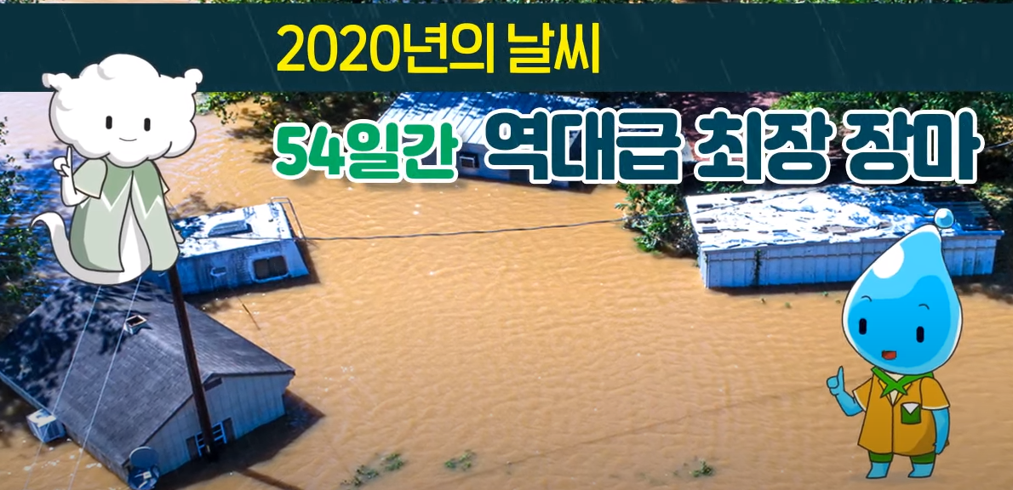
정답은!!!!
O
지구온난화로 폭염과 장마가 심해지고 있다.

Slide 15
최소 30년 이상 규칙적으로
발생하는 날씨의 평균을 기후라고 한다.
4번 문제
맞으면 O
틀리면
X
대구녹색학습원

Slide 16
정답은!!!!
O

Slide 17
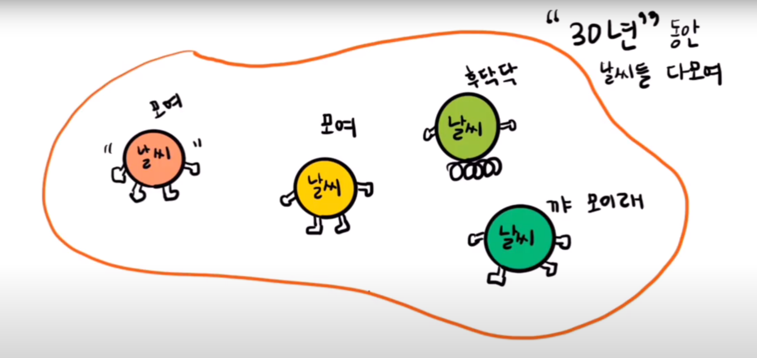
정답은!!!!
기후
뭔가 규칙이 발견된다구!!

Slide 18
오랫동안 일정하게 유지되어 오던
기후가 자연, 사람의 활동으로
변하는 것을 기후변화라고 한다.
5번 문제
맞으면 O
틀리면
X
대구녹색학습원

Slide 19
정답은!!!!
O

Slide 20
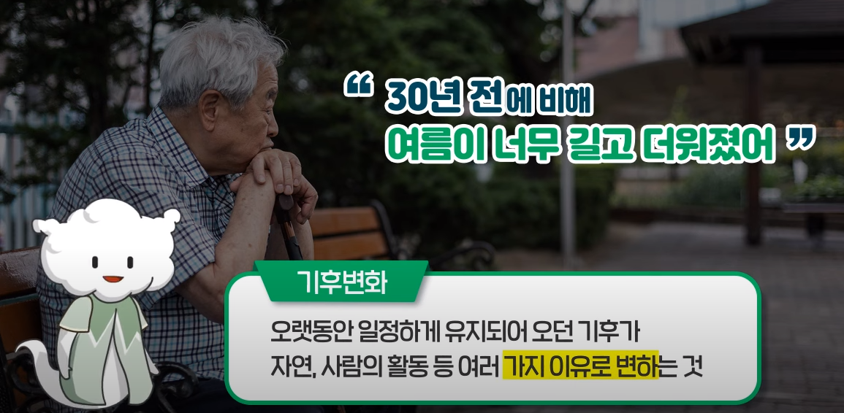
정답은!!!!
기후변화

Slide 21
이산화 는 지구를 덥게
만다는 대표적인 온실가스이다.
6번 문제
ㅌ
ㅅ
대구녹색학습원

Slide 22
정답은!!!!
이산화탄소

Slide 23
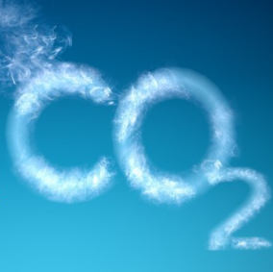
정답은!!!!
이산화탄소
공기중에 이산화탄소가 많아져 지구가
더워지는 것입니다.

Slide 24
지구가 더워지면서
기후변화가 심각해진다.
7번 문제
맞으면 O
틀리면
X
대구녹색학습원

Slide 25
정답은!!!!
O

Slide 26
지구의 온도가 올라가면서
기후변화가 심각하고 빨라지고 있다.
정답은!!!!
O

Slide 27
이산화탄소와 같은 온실가스는
전기 및 열을 생산할때 많이 나온다.
8번 문제
맞으면 O
틀리면
X
대구녹색학습원

Slide 28
정답은!!!!
O

Slide 29
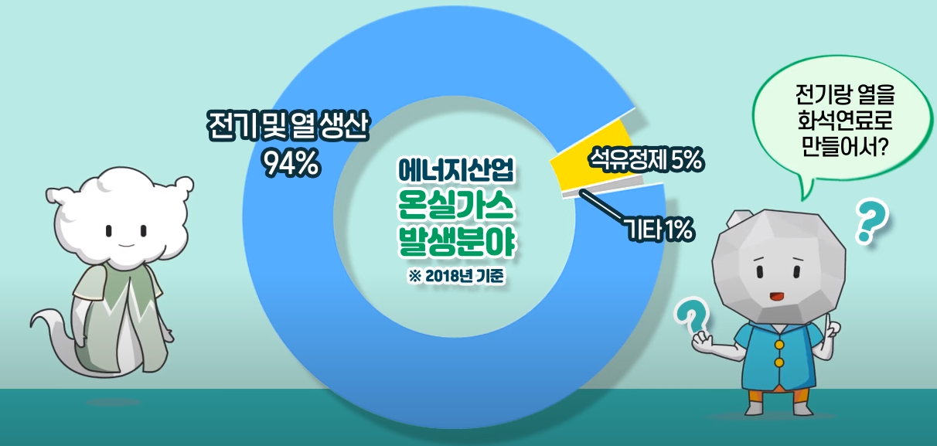
정답은!!!!
O

Slide 30
농사를 짓고 가축을 기를 때는
온실가스가 발생하지 않는다.
9번 문제
맞으면 O
틀리면
X
대구녹색학습원

Slide 31
정답은!!!!
X

Slide 32
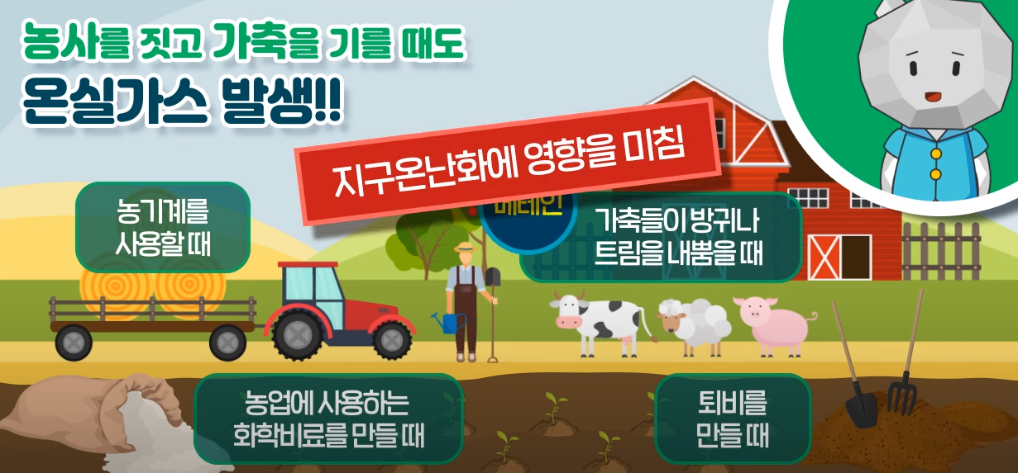
정답은!!!!
X
농사를 짓고
가축을 기를 때 온실가스가
발생함.

Slide 33
교육영상
대구녹색학습원

Slide 34
기후변화는
우리 삶에 많은 영향을 미친다.
10번 문제
맞으면 O
틀리면
X
대구녹색학습원

Slide 35
정답은!!!!
O

Slide 36

정답은!!!!
O

Slide 37
기후변화는 우리가 먹는 식량 공급을
불안정하게 하여 음식 가격이 비싸진다.
11번 문제
맞으면 O
틀리면
X
대구녹색학습원

Slide 38
정답은!!!!
O

Slide 39
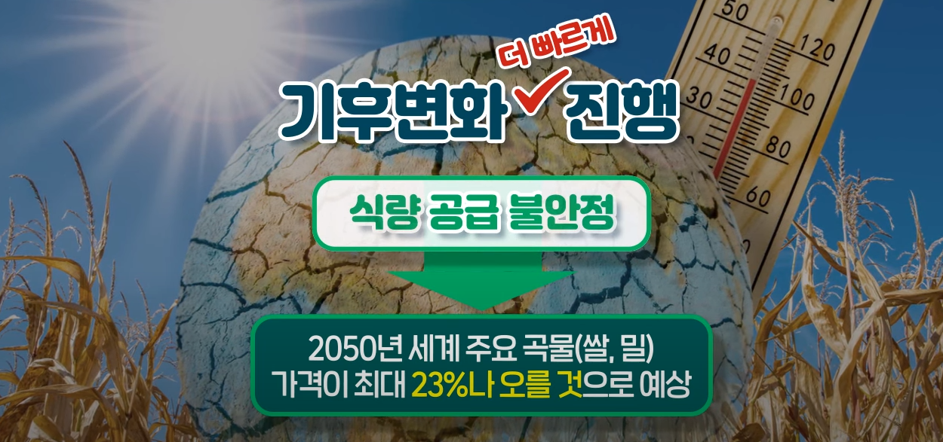
정답은!!!!
O
기후변화로 인해 가뭄, 홍수, 한파, 폭염, 태풍이 증가하고 이로 인해 식량재배에 큰 영향을 미친다.

Slide 40
지구온난화로 인해 빙하가 녹아 해수면이
상승하여 낮은 지역은 물에 잠긴다.
12번 문제
맞으면 O
틀리면
X
대구녹색학습원

Slide 41
정답은!!!!
O

Slide 42

정답은!!!!
O

Slide 43
기후변화로 바닷물이 따뜻해지면
물고기가 살기에 더 좋아진다.
13번 문제
맞으면 O
틀리면
X
대구녹색학습원

Slide 44
정답은!!!!
X

Slide 45

정답은!!!!
X

Slide 46
기후변화를 막기 위해
대중교통이용, 쓰레기 분리수거,
물건 아껴쓰기를 실천해야 한다.
14번 문제
맞으면 O
틀리면
X
대구녹색학습원

Slide 47
정답은!!!!
O

Slide 48
정답은!!!!
O
대중교통 사용한 자동차가 배출하는 온실가스를 줄일 수 있으며 쓰레기 분리수거 또한 물건을 재사용, 재활용함으로써 공장에서 생산되는 물건의 양을 줄일 수 있어 기후변화를 막을 수 있는 실천방법이다.

Slide 49
깨끗한 지구를 만들기 위해, 함께
살아가는 지구를 위해, 나는 물건을 아껴 쓰고 플라스틱 사용을 줄일 것이다.
15번 문제
맞으면 O
틀리면
X
대구녹색학습원

Slide 50
정답은!!!!
O

Slide 51
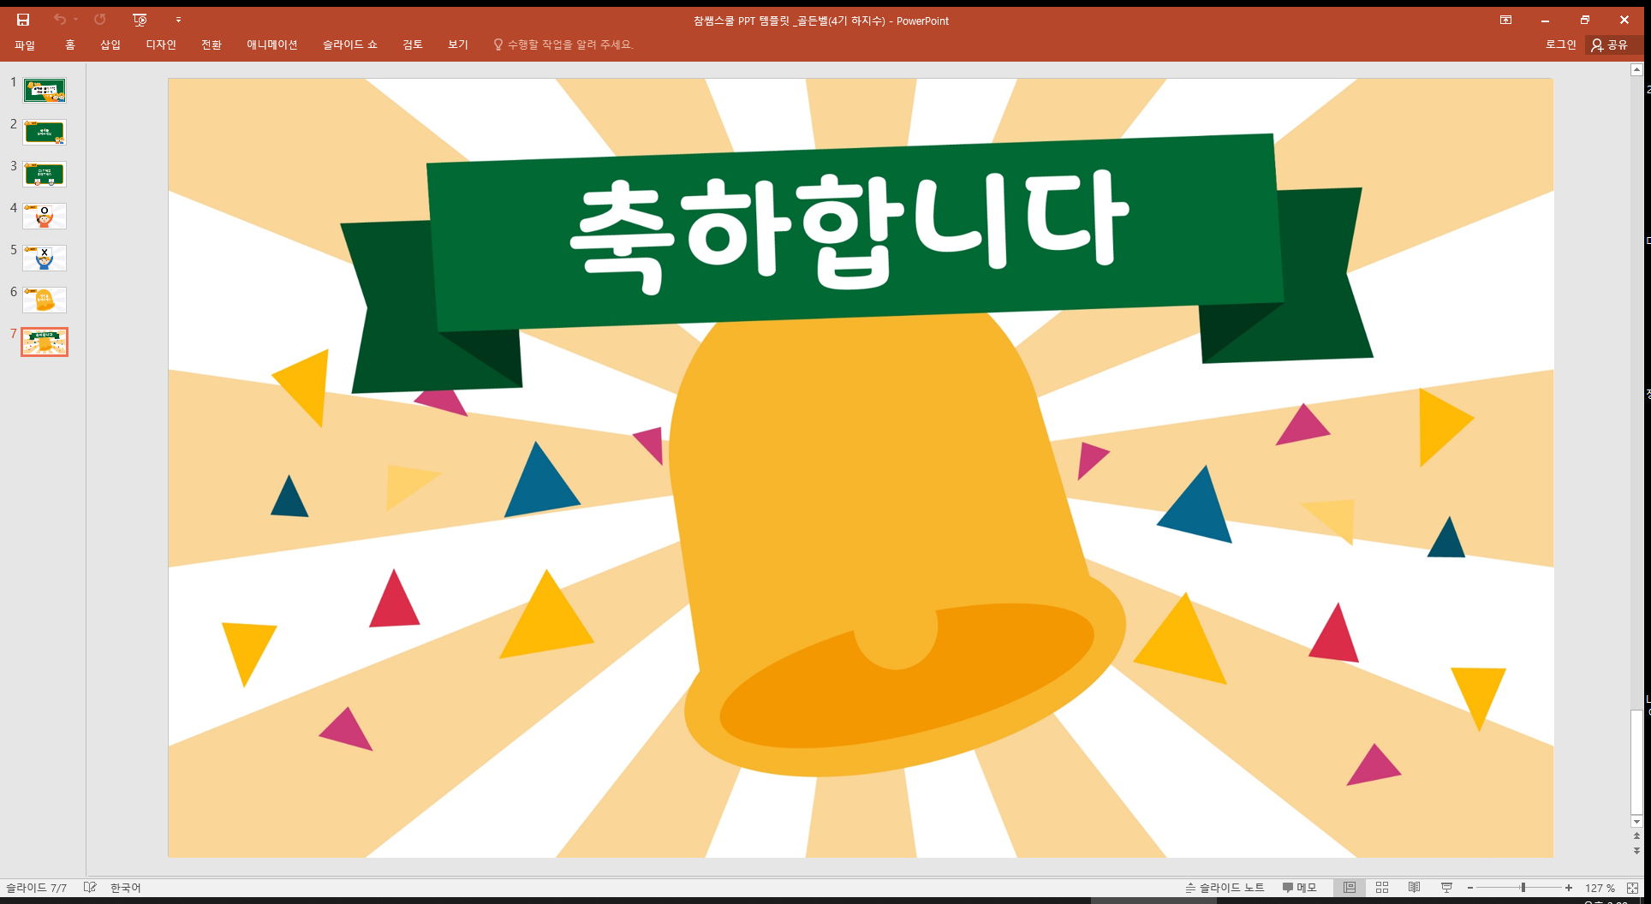


축하합니다

